Slide 1
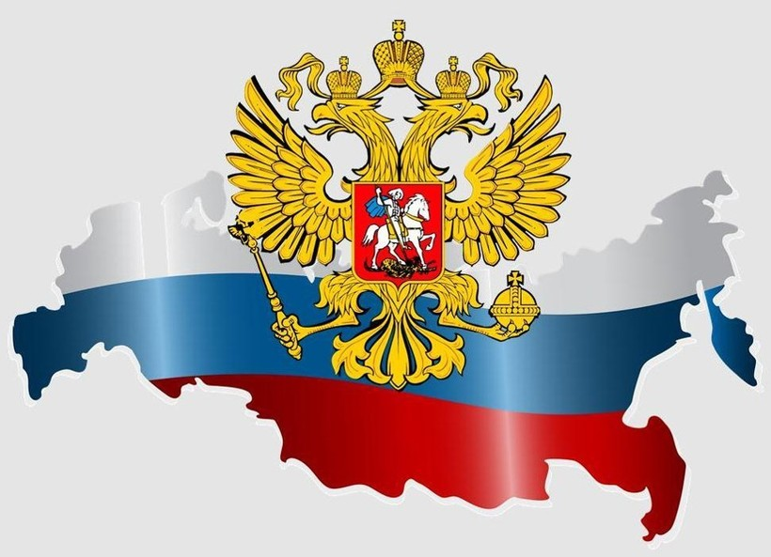
РОССИЯ.
ЧТО ВЫ ЗНАЕТЕ О НЕЙ?

Slide 2
Ход игры «Россия. Что вы знаете о ней?»
Интеллектуальная познавательная игра. В игре 5 разделов по 5 вопросов в каждом: «Культура. Искусство. Театр», «История», «География», «Спорт», «Естествознание».
Ведущий демонстрирует вопросы (листая слайды презентации), включая таймер (для ограничения по времени). Каждая команда, обсуждая заявленный вопрос в течение одной минуты, на специальном бланке записывает свой ответ и передает счетоводу. Счетовод заполняет протокол, подсчитывает общее количество баллов.
Команда за каждый правильный ответ получает 1 балл. Ведущий говорит правильный ответ только после того, как все команды сдали свои ответы. После 25 вопросов производится подсчет баллов, выявляется победитель. Если одинаковое количество баллов набрали команды, то победителем считается команда, быстрее всех решившая ребус.
Участники: 4 команды по 5 человек, ведущий, счетовод.
Подготовка:
Места для 4 команд по 5 -6 человек для групповой работы.
Проектор и экран, компьютер (ноутбук). Презентация.
Ручки и бланки для ответов каждой команды.

Slide 3

Где, согласно произведению А.С. Пушкина, есть «Русский дух.. и Русью пахнет»
КУЛЬТУРА, ИСКУССТВО,ТЕАТР

Slide 4
Кого в начале XVIII века называли «охотными смотрельщиками»?
КУЛЬТУРА, ИСКУССТВО,ТЕАТР

Slide 5
Какой русский художник является автором картины «Утро в сосновом лесу», всем известной по фантикам от конфет «Мишка»
КУЛЬТУРА, ИСКУССТВО,ТЕАТР

Slide 6
Как в начале XVIII века в России называли билеты в театр?
КУЛЬТУРА, ИСКУССТВО,ТЕАТР

Slide 7
«Чтение - вот лучшее учение. Следовать за мыслями великого человека - есть наука самая занимательная». Какому великому русскому писателю принадлежат эти строки?
КУЛЬТУРА, ИСКУССТВО,ТЕАТР

Slide 8
Что, согласно одному из указов Петра I, запрещалось делать молодым дворянам без свидетельства об окончании школы?
ИСТОРИЯ

Slide 9
Когда впервые В.В. Путин был избран президентом РФ?
ИСТОРИЯ

Slide 10
Он не только сам был любителем утренней гимнастики, но и ввел её во всей русской армии? Кто он?
ИСТОРИЯ

Slide 11
Кем назначил Петр I П.И. Ягужинского, заметив его честность,прямодушие и неподкупность?
ИСТОРИЯ

Slide 12
Какая крылатая фраза Екатерины II спасла Александра Суворова от суда после самовольного штурма Туртукая?
ИСТОРИЯ

Slide 13
Какая республика является самым крупным субьектом РФ?
ГЕОГРАФИЯ

Slide 14
Какое море является самым маленьким из омывающих Россию северных морей?
ГЕОГРАФИЯ

Slide 15
Какие два города соединяет дорога, ставшая первой магистралью, с которой в России началось развитие железнодорожного транспорта?
ГЕОГРАФИЯ

Slide 16
Как называется самый большой Российский остров?
ГЕОГРАФИЯ

Slide 17
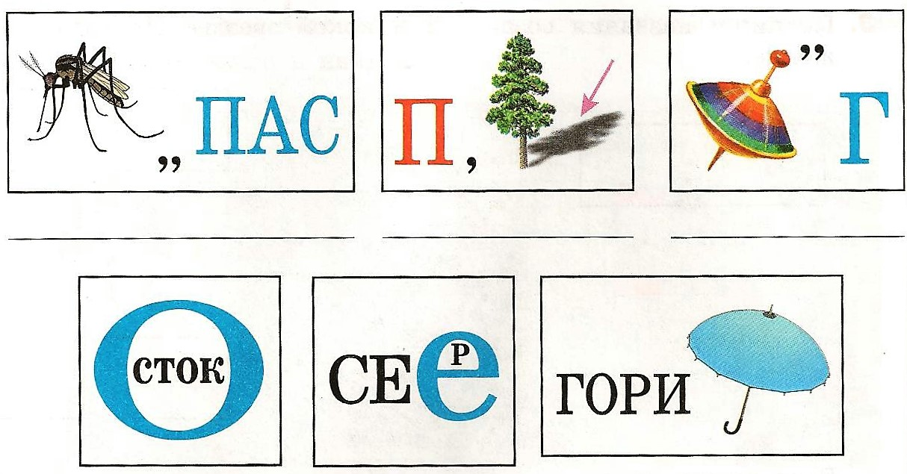
ГЕОГРАФИЯ

Slide 18
Как называется русская народная игра с мячом и битой?
СПОРТ

Slide 19
Какая танцовщица, жена известного поэта, оказала заметное влияние на становление художественной гимнастики в России?
СПОРТ

Slide 20
Какой уникальный элемент впервые в мире исполнил фигурист Евгений Плющенко?
СПОРТ

Slide 21
Сколько секунд оставалось на последнюю атаку советским баскетболистам в финальном матче против США на Олимпиаде в 1972 году?
Кто забросил «золотой» мяч в корзину американцев?
СПОРТ

Slide 22
Какая российская спортсменка по прыжкам с шестом стала в 2005 году первой в мире спортсменкой, преодолевшей планку на высоте 5 метров?
СПОРТ

Slide 23
Из коры какого дерева получали в России дёготь для смазки осей колёс и сапог?
ЕСТЕСТВОЗНАНИЕ

Slide 24
Благодаря чему появились на территории России енот, норка,ондатра?
ЕСТЕСТВОЗНАНИЕ

Slide 25
Как в России называется рыбка, которую чехи именуют «шпрот»?
ЕСТЕСТВОЗНАНИЕ

Slide 26
Название какого распространенного в России овоща произошло от латинского слова «голова»?
ЕСТЕСТВОЗНАНИЕ

Slide 27
Какое дерево является наиболее распространенным в России?
ЕСТЕСТВОЗНАНИЕ

Slide 28

Поздравляем всех участников…
Подводим итоги…
Определяем победителя…

Slide 29
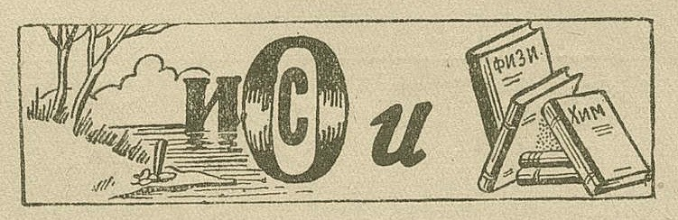
Разгадай ребус

Slide 30
ОТВЕТЫ
№ вопроса раздел | Правильные ответы
Культура, искусств, театр
1 | У Лукоморья
2 | Зрителей, посещавших театральные спектакли
3 | Иван Шишкин
4 | Ярлыки
5 | А.С. Пушкин
История
1 | Жениться
2 | март 2000
3 | А.В. Суворов
4 | Генерал- прокурор Сената
5 | «Победителей не судят»
География
1 | Республика Саха, Якутия
2 | Белое
3 | Москва / Санкт-Петербург
4 | Сахалин
5 | Компас, пень, юг, восток, север, горизонт.
Спорт
1 | Лапта
2 | Айседора Дункан
3 | Каскад из четверного, тройного и двойного прыжков
4 | 3 секунды, Александр Белов
5 | Елена Исинбаева
Естествознание
1 | Березы
2 | благодаря целенаправленной деятельности человека
3 | килька
4 | капуста
5 | лиственница
(ответ ребуса: береги свои учебники)

